Slide 1
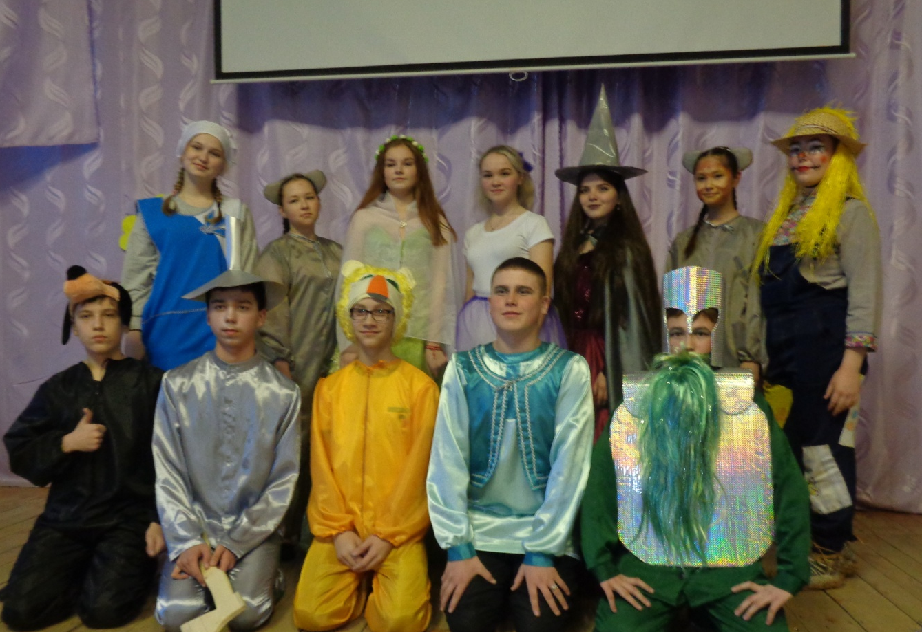

Социальный проект
ВОЛОНТЕРСКИЙ ТЕАТР
МБОУ «Косолаповская СОШ»
Детское объединение «Алые паруса»

Slide 2
Проблема
Проведя мозговой штурм и проанализировав все идеи, мы пришли к выводу, что волонтерская деятельность будет актуальна и нужна всегда. Но основная масса волонтерских акций и мероприятий приходится на весну, лето и осень. Зимой в нашей школе мероприятий с участием волонтеров намного меньше и поэтому есть возможность придумать проект и воплотить нашу идею в жизнь.

Slide 3
Актуальность
Учитывая, что 2018 год был годом волонтера, а 2019 год в России объявлен годом Театра, мы решили создать волонтерский театр. Проект объединит волонтеров и детей общим делом и в непринужденной обстановке познакомит и введет ребят в мир театра. Волонтеры школы всегда стараются вовлечь в мероприятия детей из семей, попавших в сложную жизненную ситуацию, детей с ограниченными возможностями здоровья, стараются построить общение с ними на равных, помогают приобрести социальный опыт, возможность почувствовать себя полноценным членом общества. Идея волонтерского театра всем понравилась, и теперь у нас есть возможность еще раз принести пользу.

Slide 4
Благополучатели
Волонтеры, учащиеся школы, родители, педагоги объединятся общим делом, приобретут новые знания, раскроют свои таланты.
Волонтерский театр придет к зрителю, чтобы показать, напомнить, донести нужную информацию посредством спектакля или постановки. Первое выступление мы запланировали на начало весны, решили рассказать о добрых делах волонтеров во время весенней недели добра.

Slide 5
Цели и задачи
Проект «Волонтерский театр»
Цель:
Организовать работу школьного волонтерского театра и провести в марте 2019 года серию выступлений, посвященных дружбе и добру.
Задачи:
Создать театральную группу, состоящую из волонтеров 5-11 классов для осуществления театрально-музыкальной и просветительской деятельности.
Составить план подготовки и проведения спектаклей.
Повышение уровня мотивации ребят к социально значимым действиям.
Привлечь внимание общества к добрым делам, экологическим проблемам, проблемам сельской местности.

Slide 6
Партнеры проекта
Администрация МБОУ «Косолаповская средняя общеобразовательная школа»
Администрация Муниципального Образования «Косолаповское сельское поселение»
Культурно-спортивный комплекс «Косолаповский дом культуры»
Родители учащихся

Slide 7
Этапы
1.Изучение общественного мнения и определение актуальной социальной проблемы.
2. Привлечение участников и общественности для решения данного социального проекта.
3. Определение целей и задач социального проекта.
4. Составление плана работы. Распределение обязанностей.
5. Составление бюджета.
6. Формирование общественного мнения.
7. Поиск деловых партнеров. Составление предложений по проекту.
8. Проведение плановых мероприятий.
9. Анализ результатов работы.

Slide 8
Календарный план
№ п/п | Вид деятельности | Дата | Ответственные
1 | Организация инициативной группы | декабрь | Команда ТС
2 | Изучение общественного мнения и определение актуальной социальной проблемы.Анализ ситуации, определение проблем и поиск путей решения | декабрь | Команда ТС
3 | Привлечение участников и общественности для решения данного социального проекта. | 11 января | Команда ТС
4 | Определение целей и задач социального проекта. | 11 января | Участники проекта
5 | Составление плана действий и календарного плана | 11 января | Участники проекта
6 | Отбор литературного материала для сценариев | С 11 января
7 | Разработка сценарных планов постановок и написание сценария спектакля | С 11 января по 21 января | Участники проекта, назначенный режиссер
8 | Кастинг актеров, распределение ролей | С 22 по 26 января | Участники проекта, назначенный режиссер
9 | Составление графика репетиций | 26 января | Руководитель проекта
10 | Репетиции спектакля по графику | По графику с 29 января по 2 марта | Участники проекта, назначенный режиссер
11 | Подбор и подготовка костюмов |  | Костюмеры (2-3 уч)
12 | Оформление сцены и подготовка реквизитов | С 29 января по 26 февраля | Оформители (4-5 уч)
13 | Подбор музыкального сопровождения | До 12 февраля | (2 звукорежиссера)
14 | Составление плана выступлений | 15 февраля | Руководитель проекта
15 | Подготовка афиши | До 26 февраля | Оформители (4-5 уч)
16 | Генеральная репетиция | 27-28 февраля | Участники проекта, назначенный режиссер
17 | Выступление в МБОУ «Косолаповская СОШ» | 1 марта | Участники проекта, назначенный режиссер
18 | Выступление перед населением в КСК «Косолаповский дом культуры» | 3 марта | Участники проекта, назначенный режиссер
19 | Изучение эффективности реализации проекта | 4-10 марта | Участники проекта
20 | Размещение информации в соц.сетях и на сайте школы, написание заметок в районную газету | В теч. реализации проекта | Корреспонденты 2-3 уч.
21 | Подведение итогов работы над проектом. | 10 марта | Участники проекта
22 | Наметить дальнейшие перспективы развития проекта. | 10 марта | Участники проекта

Slide 9
Ожидаемые результаты
Количественные показатели:
- Кол-во театральных групп - 1
- Кол-во детских садов, в которых проводились игровые программы - 1
- Кол-во школ, в которых проводились выступления волонтеров- 2
- Кол-во вовлеченных в реализацию проекта людей- 20
- Кол-во публикаций газеты- 2
Качественные показатели:
- Вовлечение ребят в культурную деятельность;
- повышение интеллектуального уровня людей, это возможно только в культурной среде

Slide 10
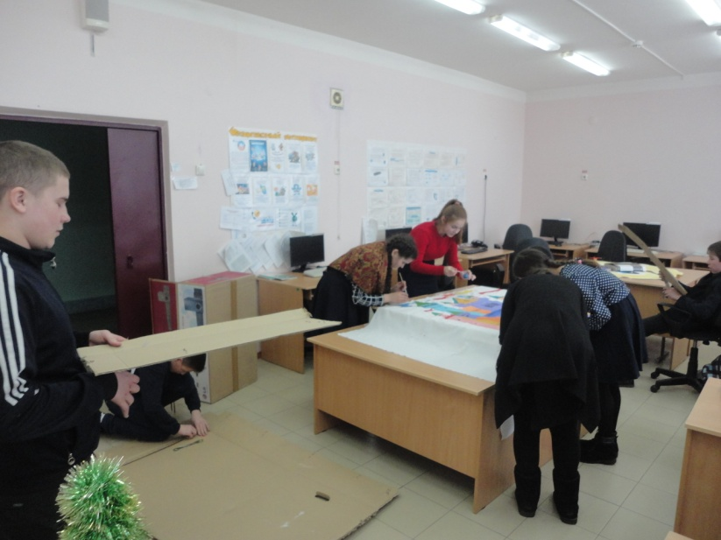
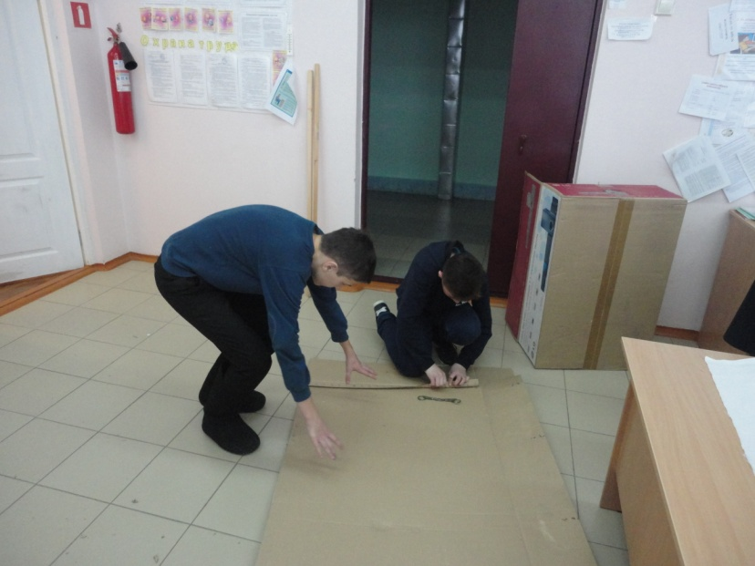
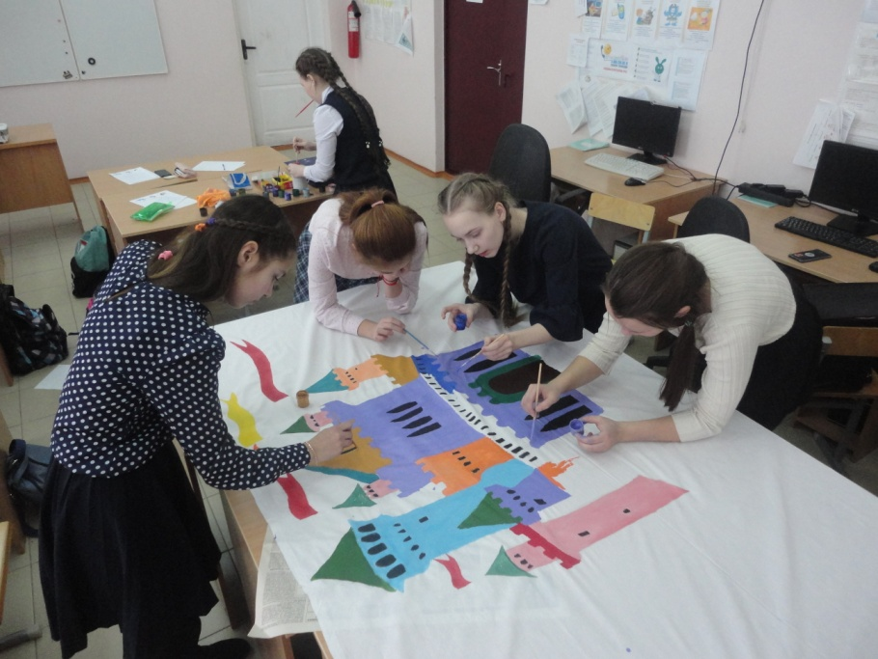
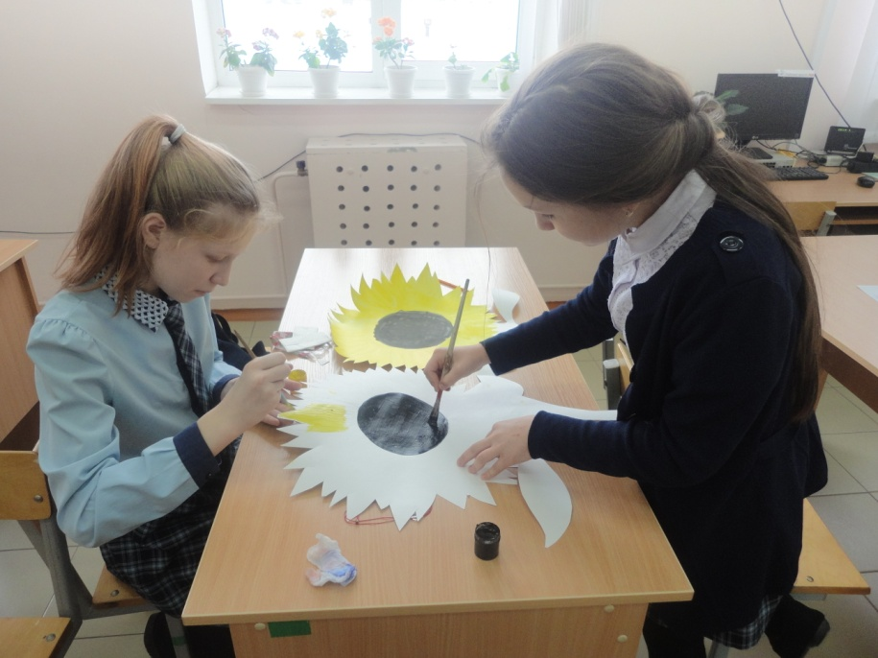
Подготовка реквизитов

Slide 11
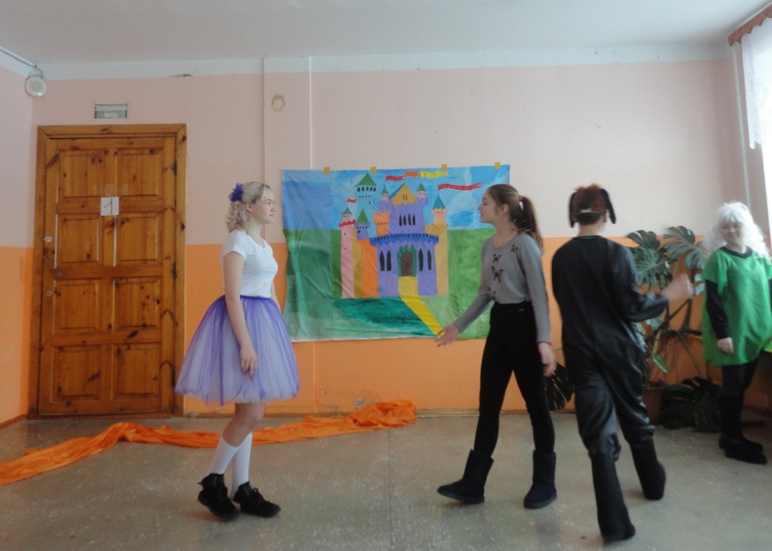
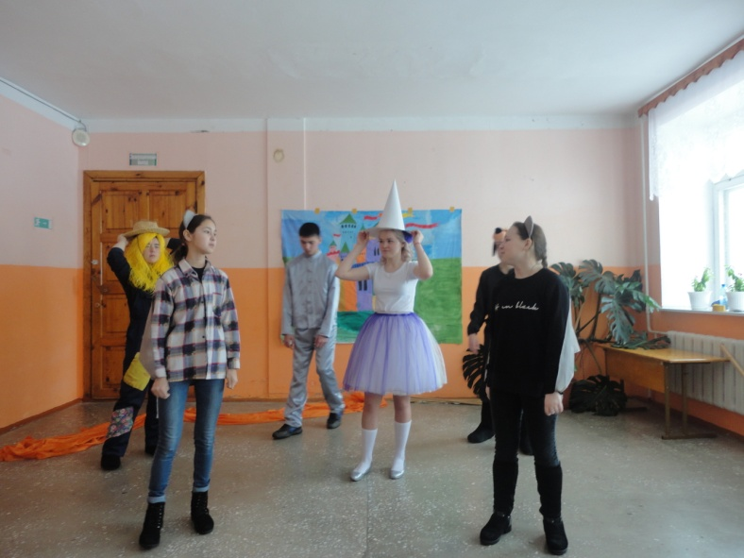
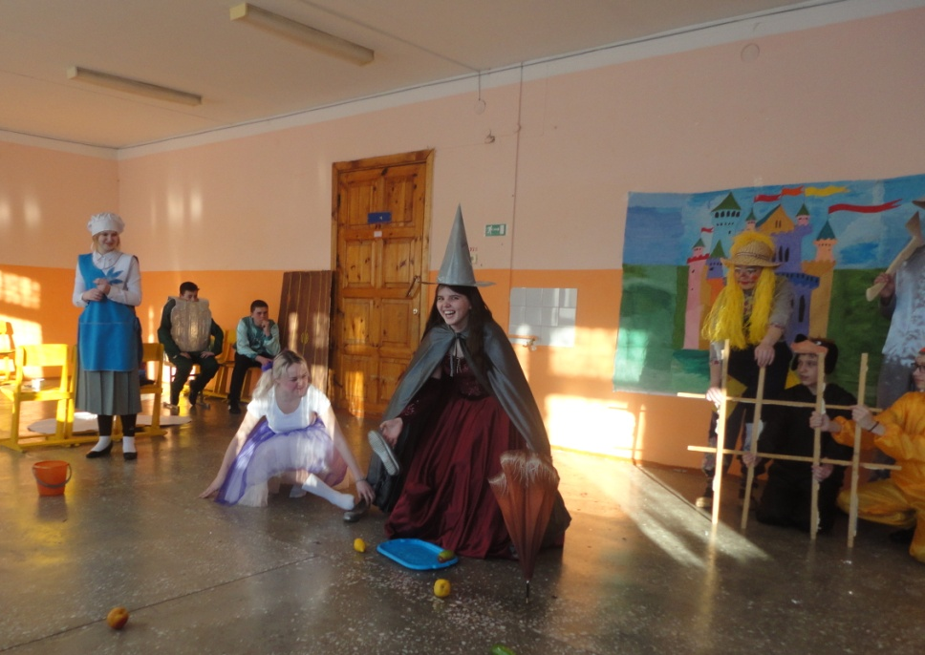
Репетиции

Slide 12
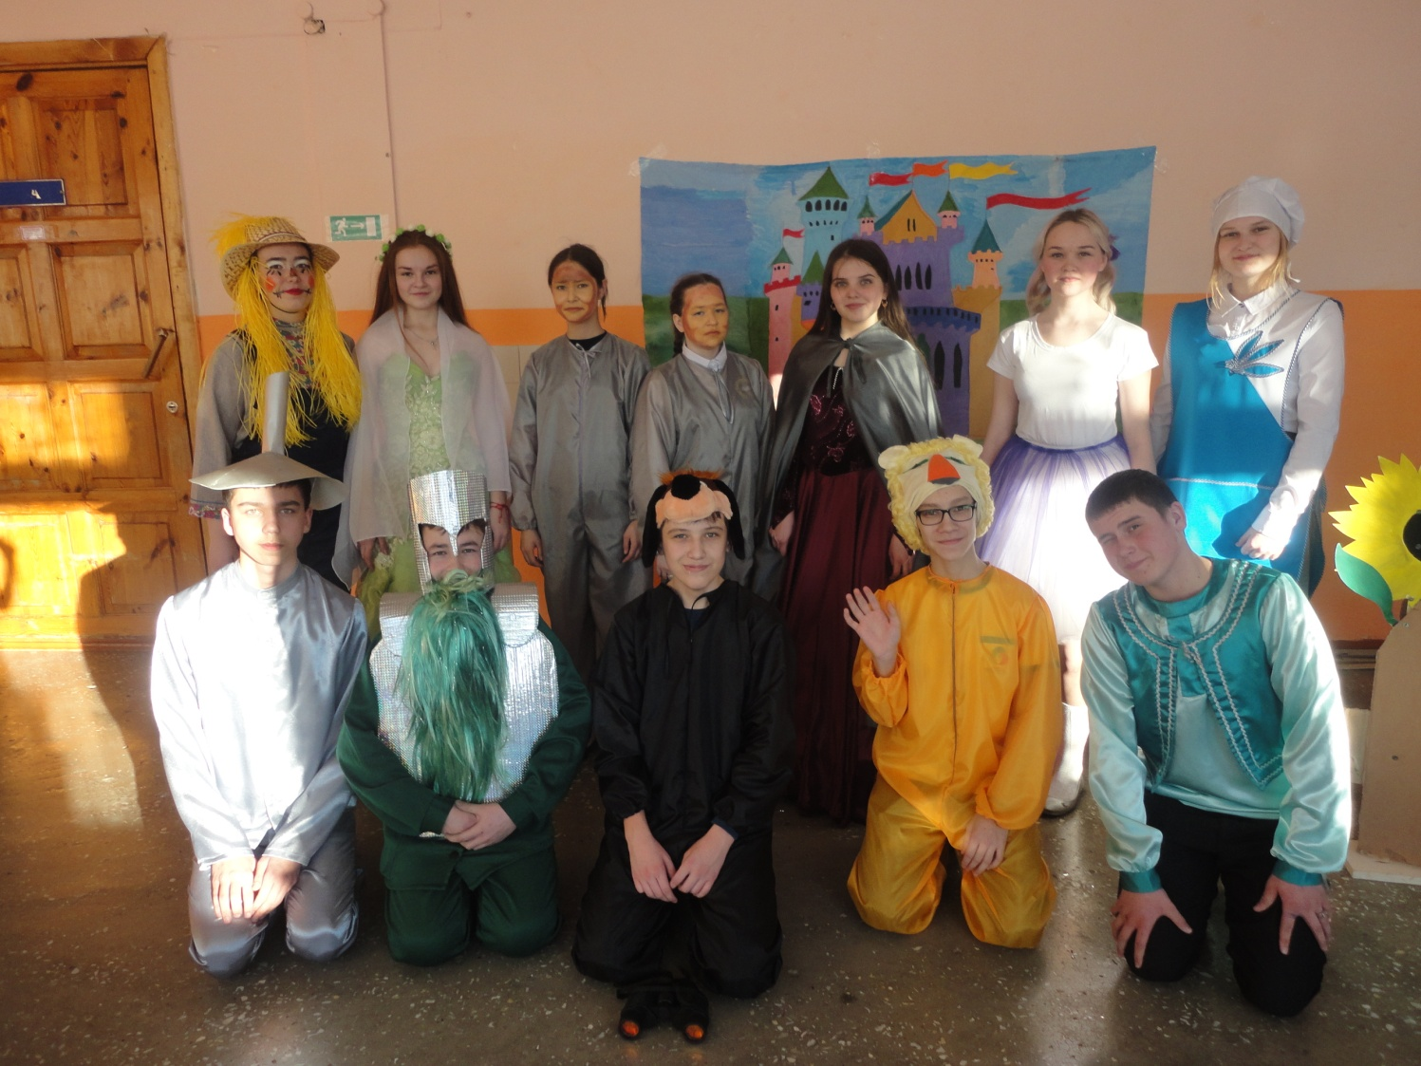
Премьера в школе

Slide 13
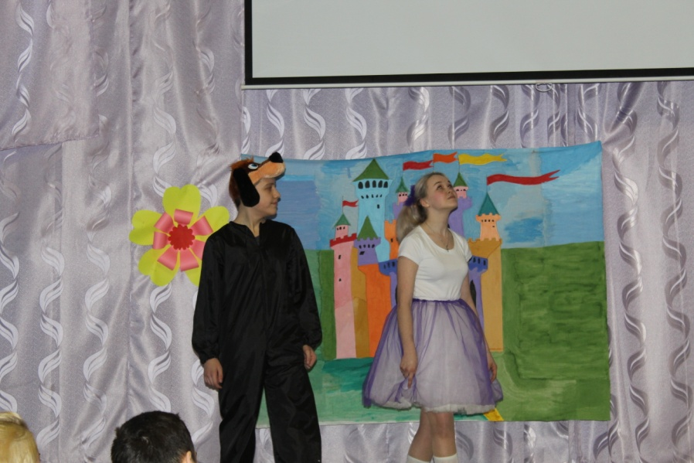
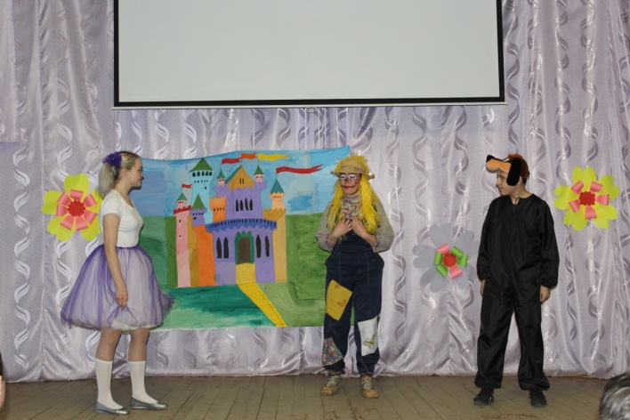
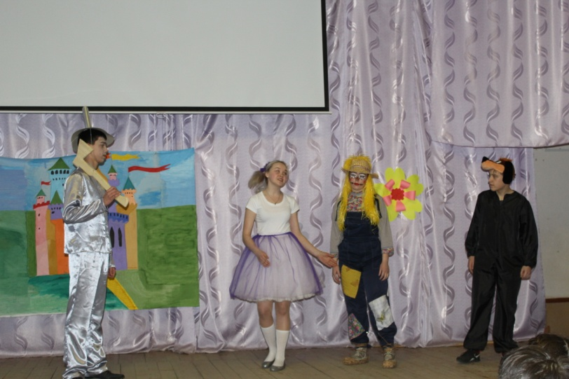
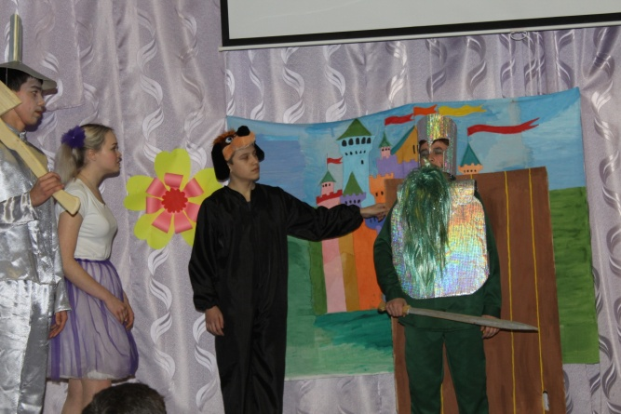
Выступление в Нартасе

Slide 14
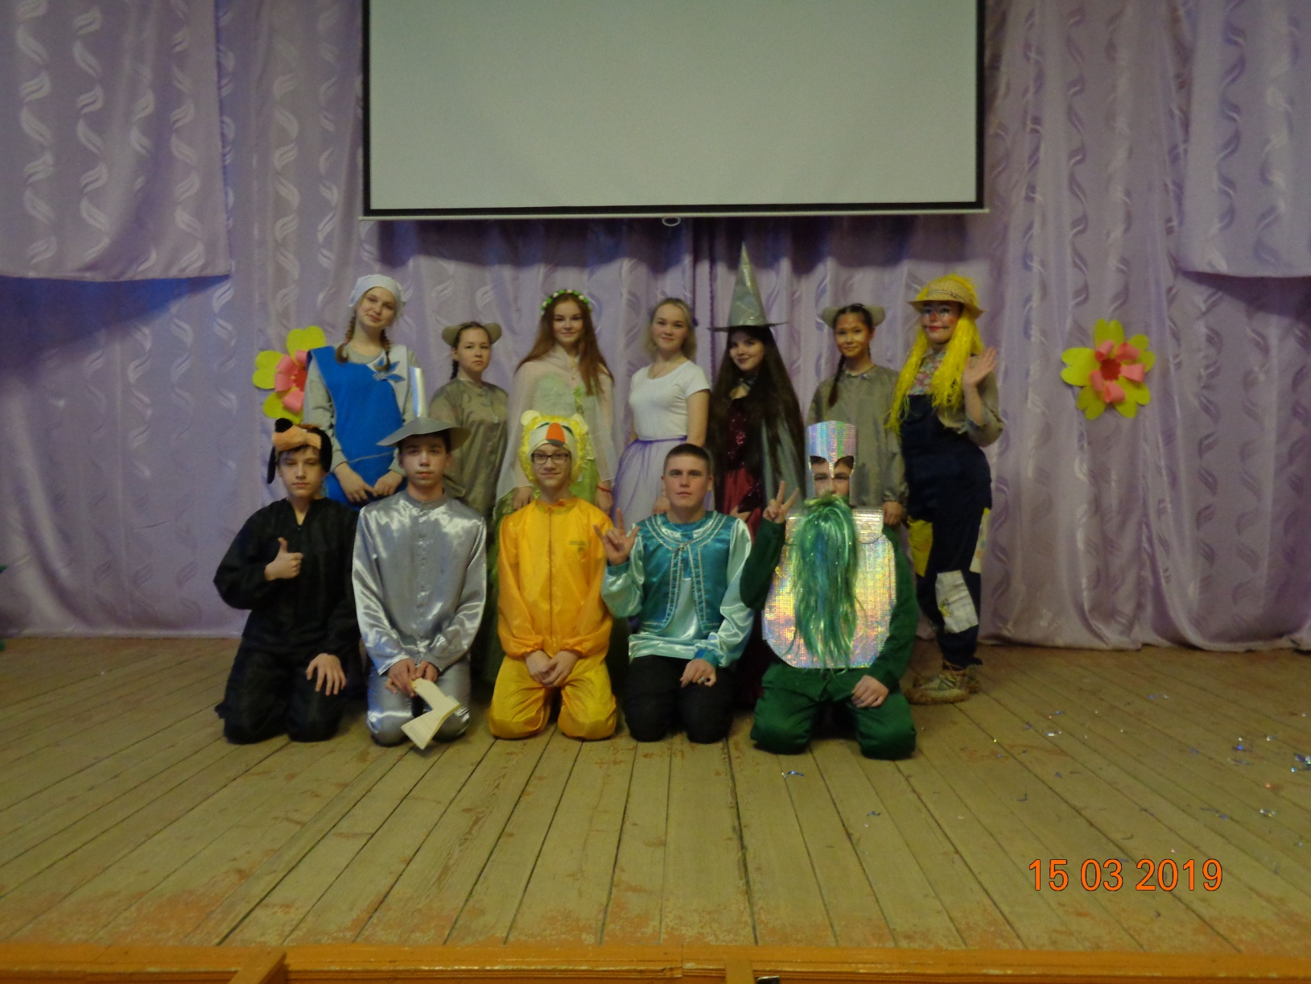
Все было здорово!!!!

